Slide 1


Πρόγραμμα Προϋπηρεσιακής Κατάρτισης

Slide 2
ΠΡΥ036 - Διδακτική Πληροφορικής Ι

Slide 3

Στοιχεία Επικοινωνίας
Email
  pavlikas.pavlos@ucy.ac.cy
  ppavlikas@gmail.com
Τηλέφωνο
  99542086

Slide 4

Στοιχεία Εκπαιδευομένων

Slide 5
Διδακτική Πληροφορικής Ι
Με το τέλος του μαθήματος οι εκπαιδευόμενοι αναμένεται να:
Ενημερωθούν για τα αναλυτικά προγράμματα που εφαρμόζονται στο Γυμνάσιο και στο Λύκειο.
Αποκτήσουν δεξιότητες για την αποτελεσματική διδασκαλία των βασικών θεμάτων πληροφορικής στα σχολεία.
Ενημερωθούν για τα λογισμικά που χρησιμοποιούνται.
Γνωρίσουν σύγχρονες παιδαγωγικές αρχές και τις εφαρμόζουν στο μάθημα της Πληροφορικής.
Γνωρίζουν θέματα σχετικά με την οργάνωση του εργαστηρίου, καθώς επίσης για την ασφάλεια των μαθητών στο εργαστήριο της Πληροφορικής.
Διαχείριση τάξης
Ετοιμάζουν και να υλοποιούν σχέδιο μαθήματος

Slide 6
Διδακτική Πληροφορικής Ι
Αξιολόγηση | Ποσοστό Βαθμολογίας
Ασκήσεις στην τάξη | 25%
Οργάνωση και Παρουσίαση Μικροδιδασκαλίας (ομαδική) Αναστοχασμός Μικροδιδασκαλίας (ομαδική) | 40%
Σχεδιασμός ενός ολοκληρωμένου μαθήματος (Σχέδιο Μαθήματος, πρωτότυπο συνοδευτικό υλικό) | 35%

Slide 7
Διδακτική Πληροφορικής Ι
Ημερομηνία | Θέμα
16/9/2026 | Εισαγωγή Γνωριμία Αναφορά στο Περιεχόμενο του Μαθήματος και στις υποχρεώσεις των συμμετεχόντων Αναφορά στις υποχρεώσεις της Σχολικής Εμπειρίας
 | Η Πληροφορική στο σχολείο Ο ρόλος του Καθηγητή της Πληροφορικής Γνωριμία με τα Αναλυτικά Προγράμματα του Γυμνασίου και Λυκείου Αναφορά και επεξήγηση των Δεικτών Επιτυχίας και Επάρκειας Γνωριμία με το σχέδιο μαθήματος
30/09/2026 | Προγραμματισμός Διδασκαλίας Διαμορφωτική Διδασκαλία/ Αξιολόγηση Ετοιμασία Σχέδιου Μαθήματος
14/10/2026 | Δημιουργία Σχεδίου Μαθήματος, Φύλλου Εργασίας και Σημειώσεων Αναστοχασμός – Ανατροφοδότηση Σχεδιασμός Μικροδιδασκαλίας
21/10/2026 (online) | Οργάνωση εργαστηρίου/τάξης Διαχείριση Τάξης Παρουσίαση Χρήσιμων Λογισμικών
18/11/2026 | Παρουσίαση, αναστοχασμός, ανατροφοδότηση Μικροδιδασκαλιών
25/11/2026 | Παρουσίαση, αναστοχασμός, ανατροφοδότηση Μικροδιδασκαλιών

Slide 8
01
Η Πληροφορική στη Μέση Εκπαίδευση
02
Δείκτες Επιτυχίας & Επάρκειας, Προαπετούμενες γνώσεις, κομβικές ικανότητες
03
Πορεία Διδασκαλίας -
Σχέδιο Μαθήματος

Slide 9
Η Πληροφορική στο σχολείο
Ο ρόλος του Καθηγητή Πληροφορικής
01

Slide 10
Η Πληροφορική στη Μέση Εκπαίδευση
Υποχρεωτικό Μάθημα (2 περίοδοι)
  Γυμνάσιο + Α΄ Λυκείου
Επιλεγόμενο Μάθημα (4 περίοδοι)
  Β΄ και Γ΄ Λυκείου
  Μαθήματα:
    Πληροφορική Κατεύθυνση
    Εφαρμογές Πληροφορικής
    Δίκτυα (Cisco)
Άλλοι τύποι σχολείων (Εσπερινά, μουσικά, αθλητικά)

Slide 11
Καθήκοντα Καθηγητή Πληροφορικής
  Διδακτικό Έργο
  Συντήρηση των Υπολογιστών των Εργαστηρίων και Ειδικών Αιθουσών του Σχολείου
  Συντήρηση του Δικτύου του Σχολείου
  Δημιουργία και Ενημέρωση Ιστοσελίδας
  Υπευθυνότητα Τμήματος
  Δημιουργία σχολικού προγράμματος
  Προετοιμασία Μαθητών για Συμμετοχή σε Διαγωνισμούς
  Παροχή Βοήθειας και υποστήριξη καθηγητών άλλων ειδικοτήτων
  Άλλα (Ηλεκτρονική Διοίκηση, Υπεύθυνος Εξετάσεων ECDL)

Slide 12

Ο σημαντικότερος ρόλος του καθηγητή
«Οι μαθητές μας δεν θα θυμούνται πάντα τι
τους διδάξαμε· θα θυμούνται πώς τους
κάναμε να νιώσουν.»

Slide 13
Σκοπός του μαθήματος της Πληροφορικής
Να μάθουν οι μαθητές πώς να χρησιμοποιούν τους υπολογιστές και τις νέες τεχνολογίες σωστά, υπεύθυνα και με ασφάλεια.
Να αποκτήσουν γνώσεις και δεξιότητες που θα τους χρειαστούν στην καθημερινή τους ζωή, στις σπουδές και στην εργασία τους.
Να μάθουν να λύνουν προβλήματα με συστηματικό τρόπο, χρησιμοποιώντας προγραμματισμό και εργαλεία πληροφορικής.
Να αναπτύξουν κριτική και δημιουργική σκέψη ώστε να μπορούν να λειτουργούν στην κοινωνία της πληροφορίας του 21ου αιώνα.
Notes:
Δηλαδή, το μάθημα δεν είναι μόνο να μάθουν «χειρισμό υπολογιστή», αλλά να γίνουν ενεργοί, υπεύθυνοι και δημιουργικοί χρήστες της τεχνολογίας.

Slide 14
Διδακτική Προσέγγιση
Δεν είναι μόνο θεωρία, αλλά και πράξη στο εργαστήριο.
Χρησιμοποιεί διαφορετικούς τρόπους διδασκαλίας, γιατί οι μαθητές έχουν διαφορετικές ανάγκες και επίπεδα.
Συνδέει όσα μαθαίνουμε με την καθημερινή ζωή.
Δίνει έμφαση στη συνεργασία μεταξύ των μαθητών.
Στόχος είναι να αναπτύξουν οι μαθητές κριτική και δημιουργική σκέψη.

Slide 15
Θεματικές Ενότητες
1
3
4
Βασικές έννοιες της Πληροφορικής και της Επιστήμης των Ηλεκτρονικών Υπολογιστών
2
Υλικό/Αρχιτεκτονική Ηλεκτρονικών Υπολογιστών
Λειτουργικά Συστήματα
Λογισμικό εφαρμογών
5
Δίκτυα και Διαδίκτυο
Βάσεις Δεδομένων και Ανάπτυξη Πληροφοριακών Συστημάτων
6
7
Αλγοριθμική Σκέψη, Προγραμματισμός και Σύγχρονες Εφαρμογές Πληροφορικής

Slide 16
Θεματικές Ενότητες/ Τάξη-Μάθημα
Τάξη - Μάθημα | Ενότητα
Α’ Γυμνασίου | 1, 2, 3, 4, 5, 7
Β’ Γυμνασίου | 4, 7
Γ’ Γυμνασίου | 1, 2, 3, 6, 7
Α΄ Λυκείου | 2, 3, 4, 5, 7
Β’ Λυκείου (Κατεύθυνση) | 1, 6, 7
Β΄ Λυκείου (Εφαρμογές) | 2, 3, 4, 5
Γ’ Λυκείου (Κατεύθυνση) | 1, 2, 7
Γ΄ Λυκείου (Εφαρμογές) | 4, 5

Slide 17
Δείκτες Επιτυχίας & Επάρκειας, Προαπετούμενες γνώσεις, κομβικές ικανότητες
02

Slide 18
Δείκτες Επιτυχίας
Οι Δείκτες Επιτυχίας αναφέρονται στα Μαθησιακά Αποτελέσματα, τα οποία αναμένεται να επιτύχει ο μαθητής. Δηλαδή, αναφέρονται στον μαθητή και τα επιτεύγματά του.
π.χ.
Να χρησιμοποιούν μια εφαρμογή παρουσιάσεων για να μορφοποιούν διαφάνειες.

Slide 19
Δείκτες Επάρκειας
Οι Δείκτες Επάρκειας αναφέρονται στο τι πρέπει να διδαχθεί ο μαθητής, για να επιτύχει τα αντίστοιχα καθορισμένα Μαθησιακά Αποτελέσματα. Δηλαδή, αναφέρονται στον εκπαιδευτικό και τα διδακτέα
π.χ.
Σχεδίαση Φόντου διαφάνειας (Format Background).
Εφαρμογή Προτύπου σχεδίασης (Design Themes) ως φόντο διαφάνειας.
Προσθήκη κειμένου στο Υποσέλιδο συγκεκριμένων ή όλων των διαφανειών μιας παρουσίασης (Header & Footer).

Slide 20
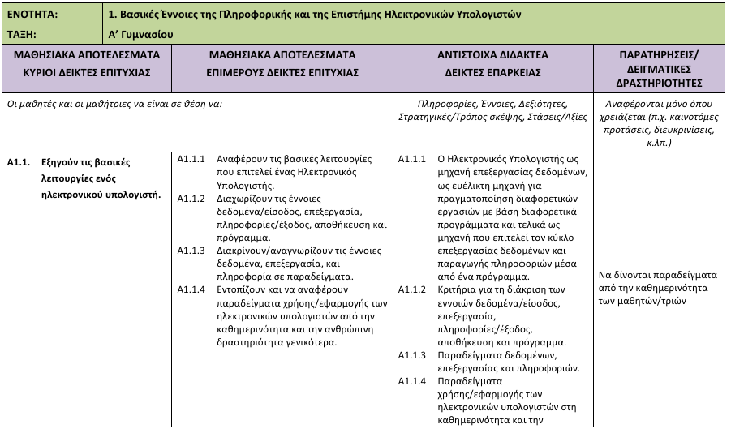
Παράδειγμα

Slide 21
Απαραίτητες διευκρινίσεις…
Οι Δείκτες Επιτυχίας κατά τάξη δεν αναφέρονται στο Γενικό Τελικό και Αναμενόμενο Αποτέλεσμα επίτευξης (=στόχοι αναλυτικού προγράμματος), αλλά στα διδακτέα / προϋποθέσεις για να φτάσουμε στο τελικό αποτέλεσμα.
Οι Δείκτες Επάρκειας δεν αναφέρονται σε μεθοδολογία διδασκαλίας αλλά σε ΣΚΑΛΟΠΑΤΙΑ μάθησης, ΙΕΡΑΡΧΙΕΣ ή/και προαπαιτούμενη γνώση για να επιτευχθεί ο Δείκτης Επιτυχίας.
Οι Δείκτες Επάρκειας δεν αναφέρονται στο περιεχόμενο συγκεκριμένου εγχειριδίου.
Οι Δείκτες Επιτυχίας και Επάρκειας δεν πρέπει να εξαντλούν τον συνολικό διδακτικό χρόνο.
Η αρχή πάνω στην οποία θεμελιώνονται οι Δείκτες είναι ότι διδάσκω σημαίνει:
    Μαθαίνει ο μαθητής και όχι ΚΑΛΥΠΤΩ ΤΗΝ ΥΛΗ

Slide 22
Προαπαιτούμενες Γνώσεις
Οι προαπαιτούμενες γνώσεις είναι δείκτες επιτυχίας που έχουν ήδη αναπτυχθεί σε προηγούμενα μαθήματα ή προηγούμενες χρονιές και είναι απαραίτητες για να κατακτήσουν οι μαθητές τους δείκτες του τρέχοντος μαθήματος.
Δηλαδή:
  Δεν είναι γενικές “προϋποθέσεις”, αλλά συγκεκριμένες μαθησιακές ικανότητες που ο μαθητής πρέπει ήδη να κατέχει.
  Διατυπώνονται με τον ίδιο τρόπο όπως οι δείκτες επιτυχίας, δηλαδή με ρήματα (π.χ. “Να χρησιμοποιούν…”, “Να αναγνωρίζουν…”).

Slide 23
Σκοπός των Προαπαιτούμενων Γνώσεων
Οι προαπαιτούμενες γνώσεις:
  Εξασφαλίζουν τη συνέχεια στη μάθηση (από απλό → σύνθετο).
  Επιτρέπουν στον εκπαιδευτικό να διαπιστώσει εάν η τάξη είναι έτοιμη για το επόμενο επίπεδο.
  Βοηθούν στη διαφοροποίηση της διδασκαλίας, αν κάποιοι μαθητές δεν έχουν κατακτήσει πλήρως τις βασικές έννοιες.
  Συνδέονται άμεσα με τη διαμορφωτική αξιολόγηση στην αρχή του μαθήματος.

Slide 24
Κομβικές Ικανότητες
Οι κομβικές ικανότητες είναι οι γενικές δεξιότητες που καλλιεργούνται μέσα από τη διδασκαλία όλων των μαθημάτων και όχι μόνο της Πληροφορικής.
Στόχος τους είναι η ολιστική ανάπτυξη του μαθητή — γνωστική, κοινωνική, συναισθηματική και τεχνολογική.
Δηλαδή, πέρα από τη γνώση, ενδιαφερόμαστε και για το πώς ο μαθητής σκέφτεται, συνεργάζεται, επικοινωνεί και χρησιμοποιεί υπεύθυνα την τεχνολογία.

Slide 25
Ο ρόλος τους στο Σχέδιο Μαθήματος
Δεν αποτελούν “ξεχωριστή ενότητα”, αλλά καλλιεργούνται μέσα από τις δραστηριότητες.
Καταγράφονται συνήθως στην ειδική ενότητα “Κομβικές Ικανότητες που καλλιεργούνται” ή/και στη στήλη “Δείκτες” δίπλα στις φάσεις του μαθήματος.
Ο εκπαιδευτικός επιλέγει ποιες ικανότητες καλλιεργούνται σε κάθε μάθημα, όχι απαραίτητα όλες.

Slide 26
Πορεία Διδασκαλίας -
Σχέδιο Μαθήματος
03

Slide 27
Προγραμματισμός Διδασκαλίας
Ο προγραμματισμός είναι σκόπιμη και συστηματική διαδικασία
Δεν είναι τυπική ή “γραφειοκρατική” υποχρέωση· είναι ουσιαστικό εργαλείο οργάνωσης της μάθησης.
Ο συστηματικός σχεδιασμός βοηθά να εξασφαλιστεί ότι όλοι οι μαθητές θα έχουν την ευκαιρία να μάθουν.
Αν απουσιάζει ή είναι αδύναμος, δημιουργούνται προβλήματα κατά τη διδασκαλία και χάνονται ευκαιρίες μάθησης.

Slide 28
Τα βασικά στοιχεία που πρέπει να περιλαμβάνει ο προγραμματισμός
Σαφής και κατάλληλος σκοπός
Τι θέλουμε να γνωρίζουν όλοι οι μαθητές
Ο σκοπός πρέπει να είναι γνωστός στους μαθητές
Ρεαλιστικοί Στόχοι
Περιγράφουν τι θα μπορούν να κάνουν οι μαθητές, όχι ο εκπαιδευτικός.
Συγκεκριμενοποιούν τον σκοπό - τι ακριβώς θα μάθουν οι μαθητές
Εντοπισμός πυρηνικών γνώσεων και δεξιοτήτων
Ο εκπαιδευτικός πρέπει να ξέρει “τι είναι κεντρικό” στο μάθημα — τι πρέπει να μείνει.

Slide 29
Τα βασικά στοιχεία που πρέπει να περιλαμβάνει ο προγραμματισμός
Εντοπισμός προαπαιτούμενων γνώσεων, δεξιοτήτων
Τι γνωρίζουν ήδη οι μαθητές, τι δυσκολίες έχουν, ποιες εναλλακτικές ιδέες φέρνουν.
Πρόνοια για διαμορφωτική αξιολόγηση
Ο σχεδιασμός πρέπει να προβλέπει πώς θα ελέγχεται η πρόοδος των μαθητών κατά τη διάρκεια του μαθήματος.
Πρόνοια για διαφοροποίηση
Εξασφάλιση ότι η διδασκαλία ανταποκρίνεται σε διαφορετικά επίπεδα μαθητών.
Ενσωμάτωση ή αναπροσαρμογή με βάση αυτές.

Slide 30
Πορεία της διδασκαλίας
Αφόρμηση
Πρόκληση ενδιαφέροντος, επαναφορά προϋπαρχουσών γνώσεων, σύνδεση με το νέο θέμα
Κυρίως δραστηριότητες
Εμπέδωση
Κλείσιμο
Ανακεφαλαίωση
Αξιολόγηση
Παρουσίαση
Αναστοχασμός
να υπάρχει σαφής μετάβαση μεταξύ των φάσεων και διαβάθμιση
δραστηριοτήτων (από το απλό στο σύνθετο).

Slide 31
Διαφοροποιημένη Διδασκαλία
Διδάσκουμε με διαφορετικούς τρόπους, ώστε όλοι οι μαθητές να μπορούν να μάθουν — ανεξάρτητα από το επίπεδο, τον ρυθμό ή τα ενδιαφέροντά τους.
Ο εκπαιδευτικός προσαρμόζει το μάθημα, όχι το περιεχόμενο, αλλά τον τρόπο, τα μέσα και τη δυσκολία.
Περιλαμβάνει:
  Κάθετη διαφοροποίηση → διαφορετικά επίπεδα γνώσης (βασικές, προχωρημένες, μετασχηματιστικές).
  Οριζόντια διαφοροποίηση → διαφορετικές δραστηριότητες για υποστήριξη ή πρόκληση (ενεργοποιητές).
Στόχος: να συμμετέχουν όλοι οι μαθητές με επιτυχία, στο δικό τους ρυθμό.

Slide 32
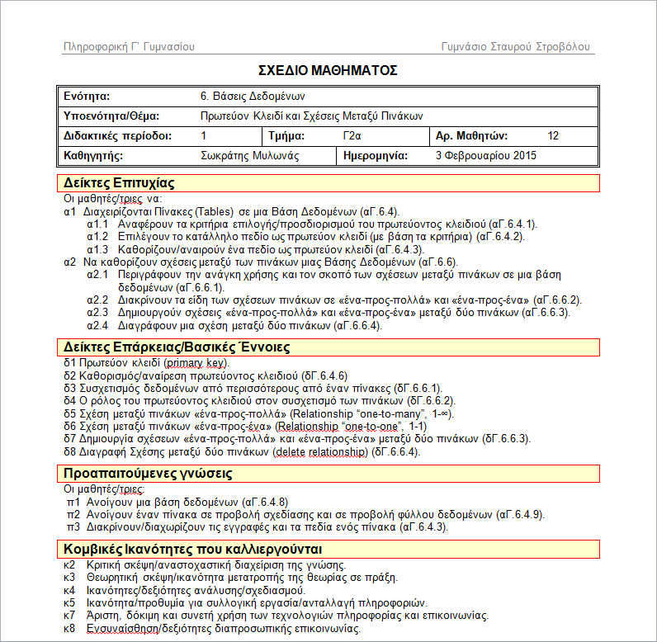
Σχέδιο Μαθήματος

Slide 33
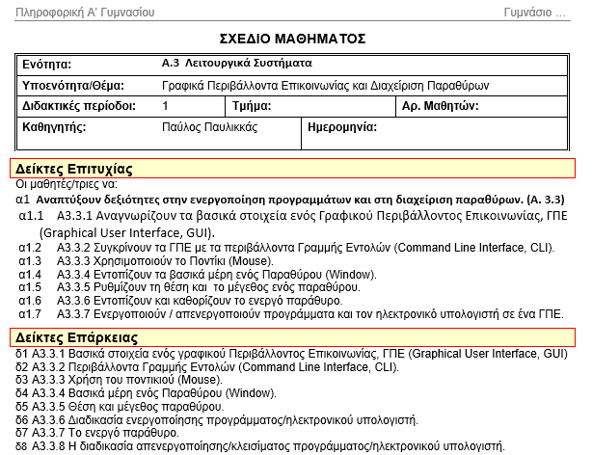

Slide 34
Ατομική Άσκηση
Να ετοιμάσετε ένα σχέδιο μαθήματος με βάση το μάθημα που σας έχει ανατεθεί. Το σχέδιο μαθήματος σας θα πρέπει να περιλαμβάνει:
  Δείκτες Επιτυχίας (3 μ.)
  Δείκτες Επάρκειας (3 μ.)
  Προαπαιτούμενες Γνώσεις (2 μ.)
  Αφόρμηση (2 μ.)

